Slide 1
Отдел ядерной безопасности и надежности Курской АЭС-2

Slide 2
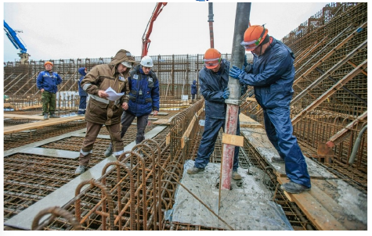
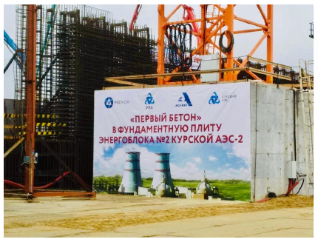
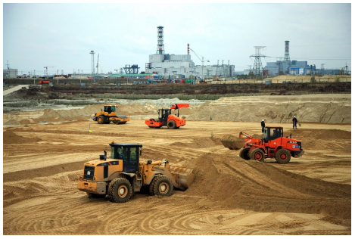
Сооружение Курской АЭС-2
15.04.2019
29.04.2018
2016 год
Укладка первого бетона в фундаментальную плиту реакторного здания энергоблока №1 Курской АЭС-2
Укладка первого бетона в фундаментальную плиту реакторного здания энергоблока №1 Курской АЭС-2
Устройство песчаного основания под здания и сооружения объектов Курской АЭС-2

Slide 3
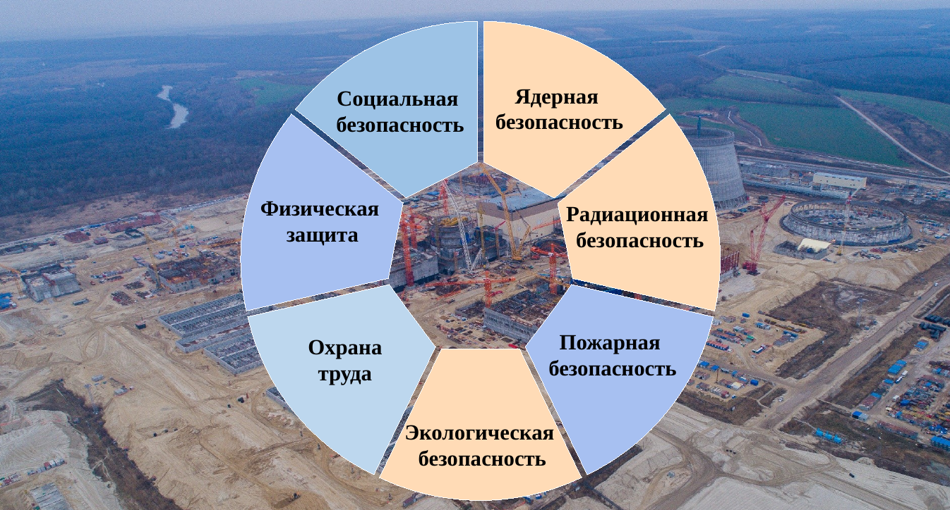
Безопасность — основной приоритет при эксплуатации АЭС

Slide 4
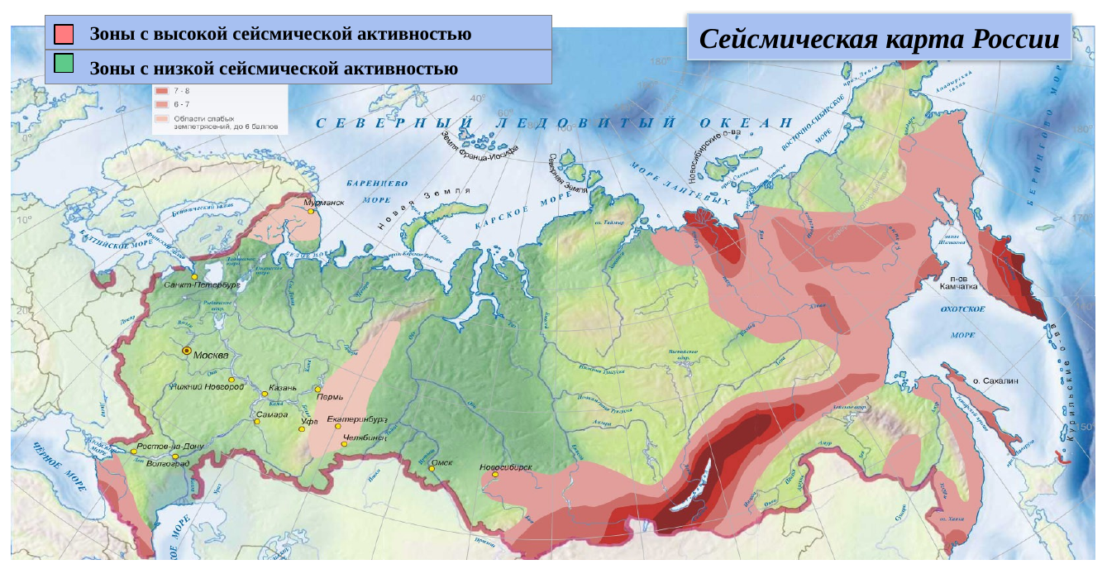
Курская АЭС-2 спроектирована с большим запасом по сейсмической устойчивости. Рассчитана на подземные толчки силой до 8 баллов.

Slide 5
Концепция глубокоэшелонированной защиты

Slide 7
Принципиальная схема энергоблока по проекту ВВЭР-ТОИ

Slide 8
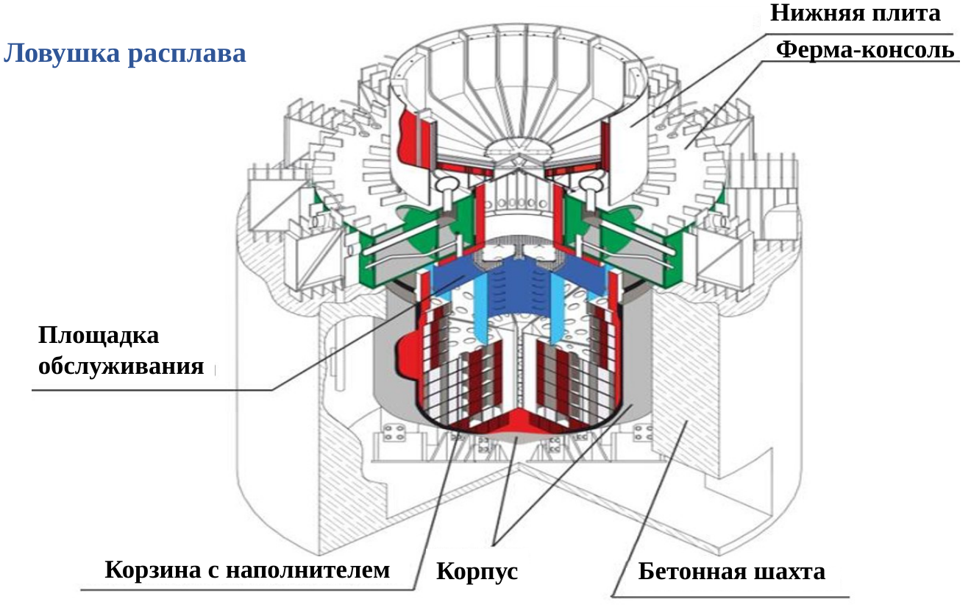

Slide 9
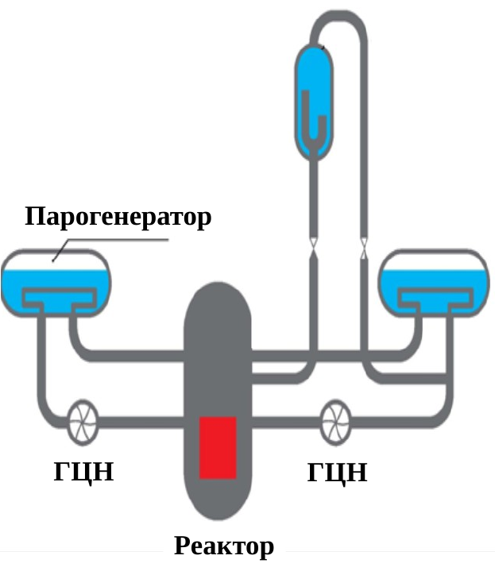
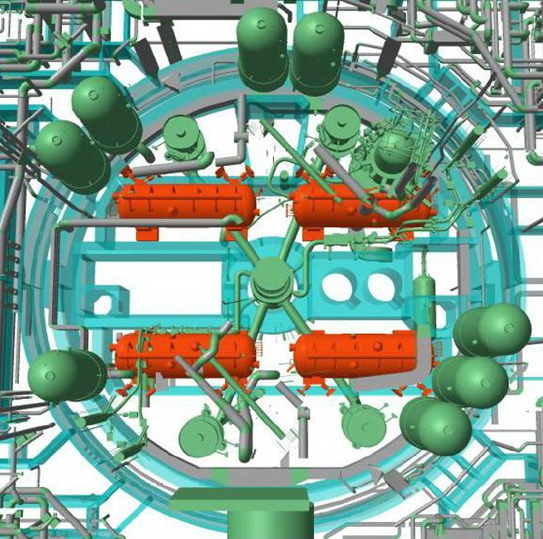
Система пассивного залива активной зоны

Slide 10
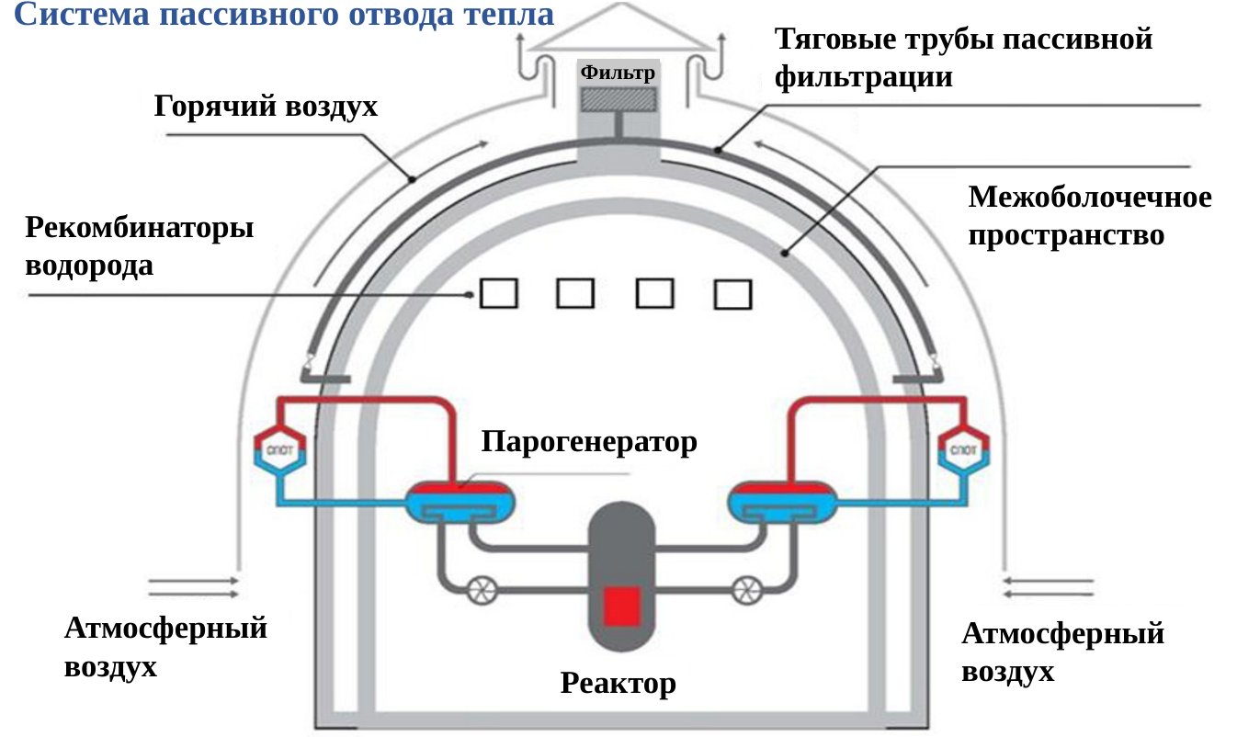

Slide 12
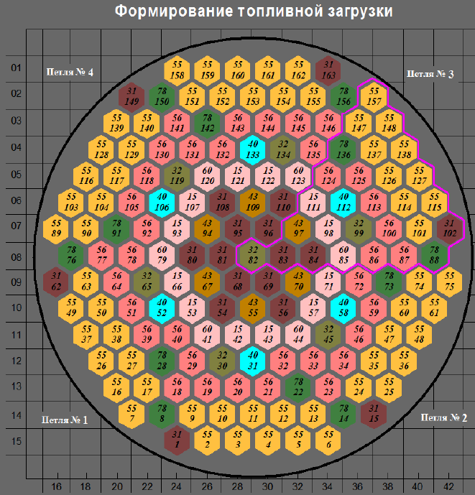
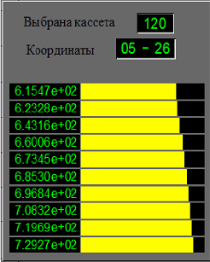
Организационная структура и основные функции структурных единиц отдела ядерной безопасности и надежности Курской АЭС-2
Структурная единица
Основные функции
Ядерно-физическая лаборатория
Экспериментальный и расчетный контроль нейтронно-
физических характеристик топливных загрузок и активных зон ядерных реакторов.
Лаборатория спектрометрии и
контроля герметичности оболочек
Контроль целостности физических барьеров на пути
распространения радиоактивных веществ.
Группа вероятностного анализа безопасности и надежности
Сопровождение вероятностного анализа безопасности.
Группа контроля ядерной безопасности
Производственный контроль ядерной безопасности.

Slide 13
Потребность в молодых специалистах в ОЯБиН Курской АЭС-2 на 2022-2023 года
Должность
Кол-во
Заработная плата
Требования к образованию
Поддержка молодых специалистов: Выплата при трудоустройстве - 50 000 руб. Выплата компенсации на обустройство быта - 50 000 руб.
Выплата при регистрации брака - 10 000 руб.
Выплата при рождении и усыновлении ребёнка - 50 000 руб.
Компенсация аренды жилья первые 3 года после трудоустройства
- до 90% стоимости аренды.
Инженер без категории ядерно-физической лаборатории
2 чел.
56 000
Высшее образование по специальности «Ядерные физика и технологии» (2.14.03.02)
Инженер без категории лаборатории спектрометрии
и контроля герметичности оболочек
2 чел.
56 000
Высшее профессиональное (техническое)
Среднее профессиональное (техническое)
Инженер без категории группы вероятностного анализа безопасности и надежности
1 чел.
56 000
Высшее профессиональное (техническое)
Инженер без категории группы контроля ядерной безопасности
1 чел.
56 000
Высшее профессиональное (техническое)

Slide 14
Спасибо за внимание!
Филиппов Олег Анатольевич Заместитель начальника ОЯБиН Курской АЭС-2 Телефон: +7 (47131) 3 12 01 E-mail: Filippov_OA@kur2.rosenergoatom.ru

